Slide 1
Пројекат „Упознајмо себе и друге“ под покровитељством Екуменске хуманитарне организације
Извештај

Slide 2
Почетак
Идеја за израду пројекта се појавила на семинару Интеркултуралног учења.
Полазници семинара:
Ана Кукучка ( учитељица)
Данијела Шегрт Ђорђевић (школски педагог)
Невенка Шодић ( учитељица)
су заједнички написале пројекат уз одобрење директора.
Пројекат је прихваћен од стране Екуменске хуманитарне организације.
За координатора пројекта изабрана је Ана Кукучка.

Slide 3
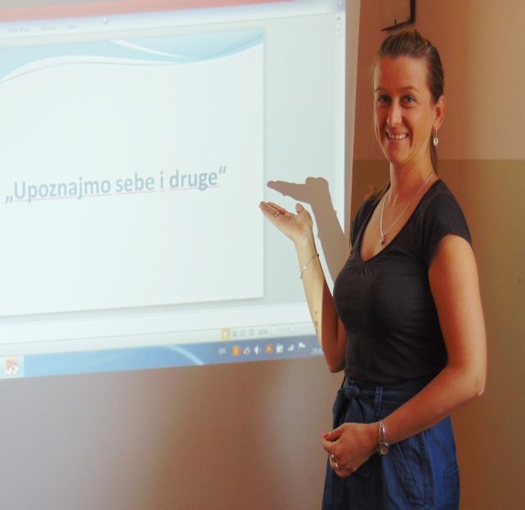
Реализација пројекта
Реализација пројекта почиње 29. августа 2017. када на наставничком већу, координатор пројекта Ана Кукучка упознаје колектив , путем презентације, са пројектом , активностима и обавезама чланова наставничког већа при реализацији истог.
https://casopisskolskozvono.wordpress.com/2017/08/30/одобрен-пројекат-упознавања-народа-и/https://casopisskol
Све активности су објављене у школском електронском часопису на горе наведеној адреси и на сајту школе на
адреси:
https://osjovanpopovicsusek.weebly.com

Slide 4
Активности
Септембар: Припрема програма и временског плана за радионице,почетак
промоције пројекта Октобар : Избор учесника радионица,промоција и праћење пројекта
Новембар: Ликовне радионице – млађи разреди су цртали словачке и српске
куће и народне ношње ( радови су у прилогу)
Едукативне радионице – Старији разреди су израдили плакате са наставницима историје и географије везаних за положај и прошлост два народа и њихових држава.
Децембар: Музичке радионице – млађи разреди су учили да играју словачке и српске народне игре ( Словаци су играли српске игре а Срби словачке игре) ,старији и млађи разреди су учили словачке и српске народне песме-хор.
Јануар: Музичке радионице – млађи разреди су увежбавали словачке и српске народне игре, старији и млађи разреди су увежбавали словачке и српске народне песме-хор.

Slide 5
Фебруар: Ликовне радионице-Старији разреди су од папира направили женску народну ношњу Срба и Словака и обукли лутке.
Едукативне радионице- припремљене су песмице и драмски текстови на српском и словачком језику при чему су Срби рецитовали на словачком језику а Словаци на српском језику и израдили плакате упоредне књижевности са наставницама српског и словачког језика.

Slide 6
„ Дан матерњег језика“
21. фебруар је Међународни дан матерњег језика.Реализована је приредба на којој су ученици показали све што су научили једни о другима. Изложени су ученички радови,певале су се народне песме оба народа, играле народне игре, презентовани су плакати упоредне књижевности, историјски игеографски плакати а излагање ученика је пратила и презентација ( у прилогу).
Удружења жена „ Вредне пчелице“ из Луга и „Велико срце“ из Сусека су за ученике припремиле традиционалне колаче Словака и Срба.

Slide 7
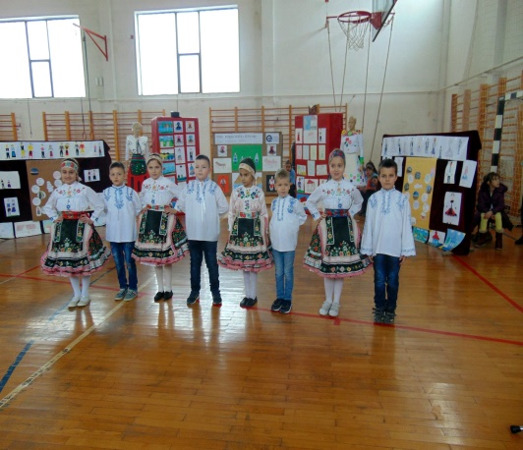
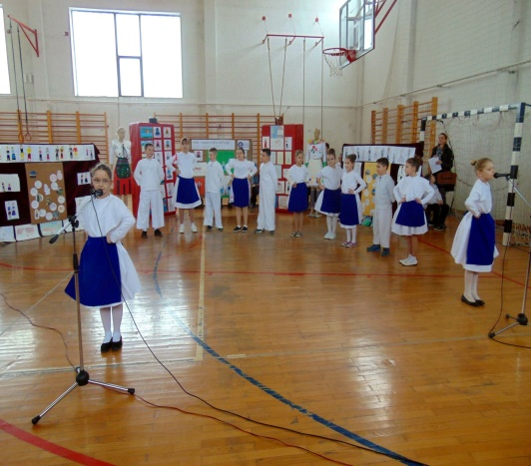
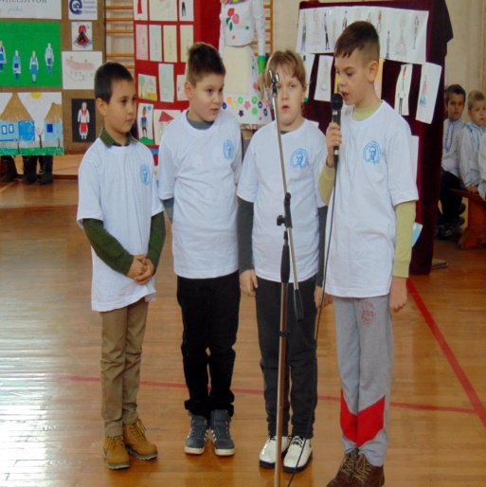
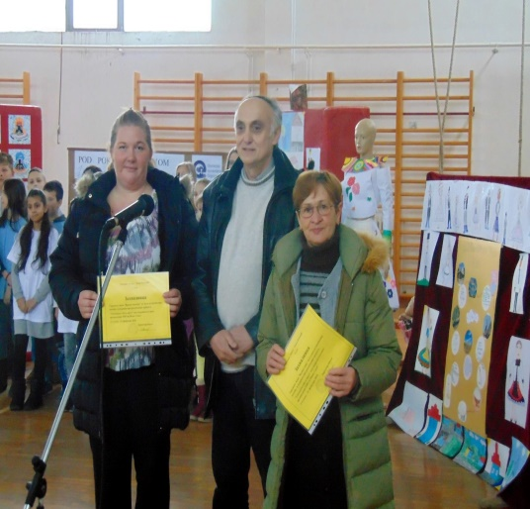
Дан матерњег језика

Slide 8
Maрт: Ученици су се у групама припремали за квиз који је реализован у априлу. Наставници историје, географије, српског и словачког језика су им дали теме и текстове, као и изворе из којих могу да дођу до информација и материјала за квиз,те су могли да науче што више података и чињеница.

Slide 9
Aприл:
Квиз „Колико смо научили једни о другима“ Квиз је био забавног али и такмичарског карактера. Екипе су биле мешовите, састављене од ученика Срба и Словака од петог до осмог разреда. Циљ је био да ученици увиде колико је важно и добро за њих да упознају друге народе а посебно оне који су у њиховој непосредној близини и са којима су у свакодневном контакту у школи, продавници, амбуланти.Ученици су одговарали на питања путем презентације. После тога је уследила игра „ Не љути се што знам више“ којом се коначно дошло до победничке екипе.

Slide 10
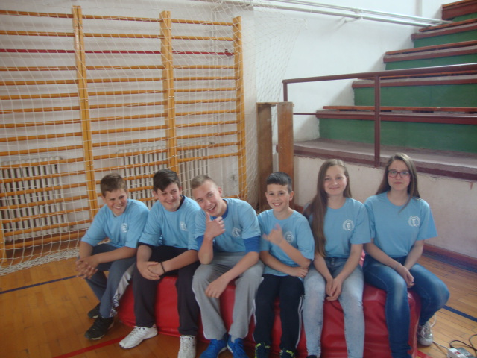
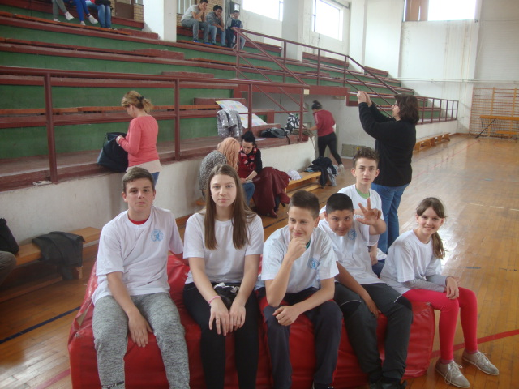
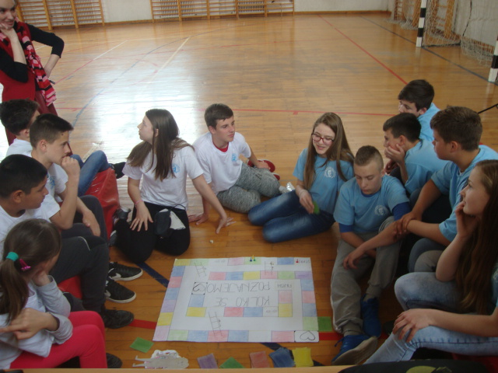
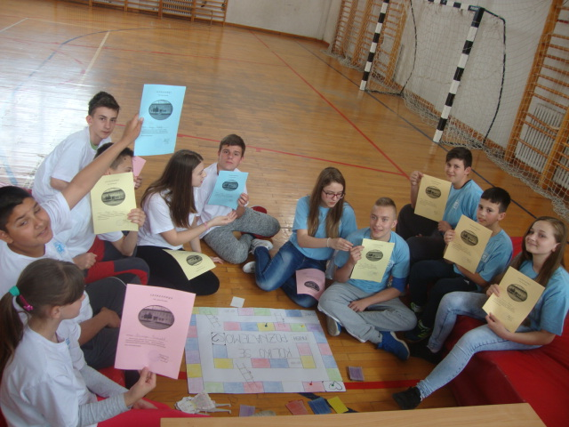
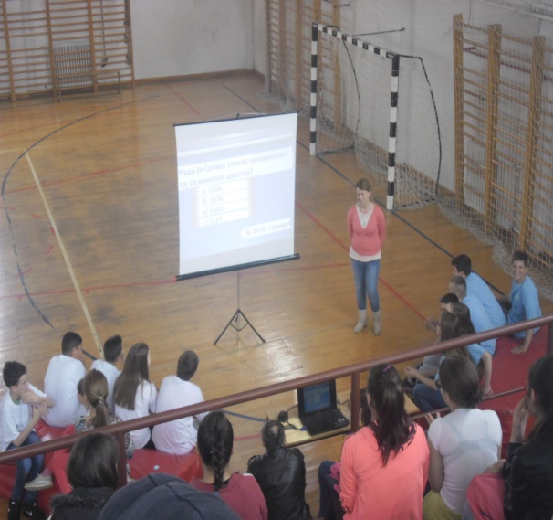
Квиз „ Колико се познајемо“

Slide 11
Поред образовне и васпитне функције овог пројекта, која нас је првенствено мотивисала да конкуришемо, у школи су остали и неки материјални докази нашег учешћа у пројекту, који су такође значајни за нас. Од добијених средстава купљена су три ормара у којима ће се чувати стари предмети у виду етно-кутка.
Купљено је 6о мајица плаве и беле боје, које се могу видети на приредбама и у квизу на такмичарима и члановима хора.
Купљене су две лутке које смо за Дан школе обукли у посуђене ношње а касније су ученици у оквиру рада на пројекту направили стилизоване ношње за лутке од папира.

Slide 12
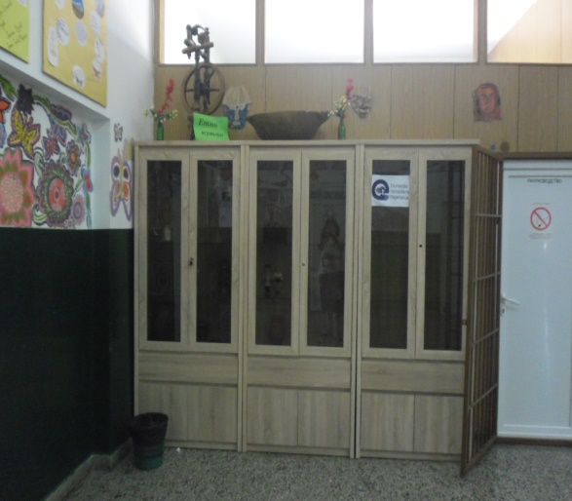
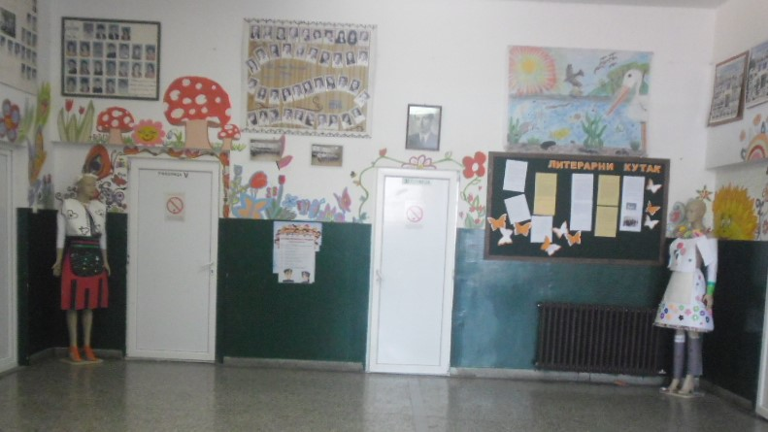
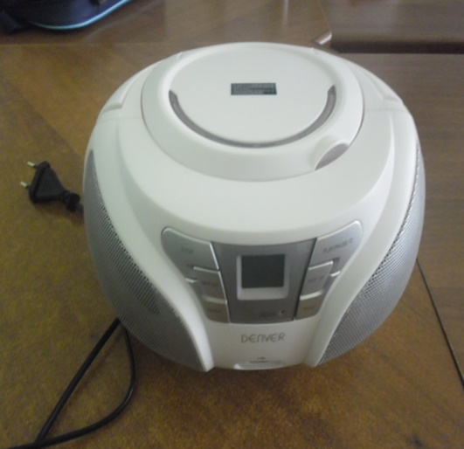
Купљен је и један цд плејер.
Остатак новца је потрошен на материјал за радионице, папир, лепак, фломастере, темпере.

Slide 13
Захваљујемо се Екуменској Хуманитарној Организацији на указаном поверењу и додељеним средствима.
Рад на овом пројекту је обележио све активности у овој школској години и донео им једну нову димензију бољег разумевања различититости, као и међусобно уважавање
Других народа и вера.

Slide 14
Тим који је реализовао пројекат

